Slide 1
Presenta…
¡Vamos con los animales!
Let’s go with the animals!

Slide 2
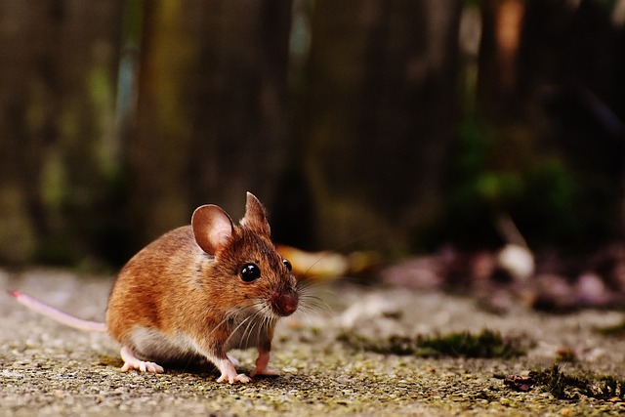
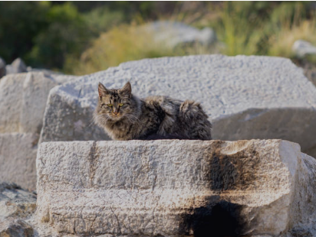
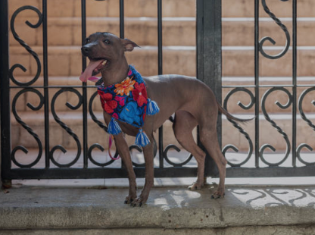
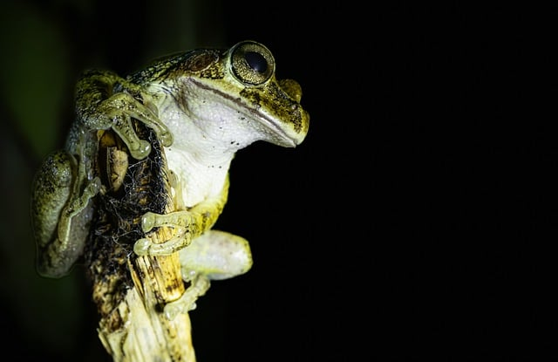
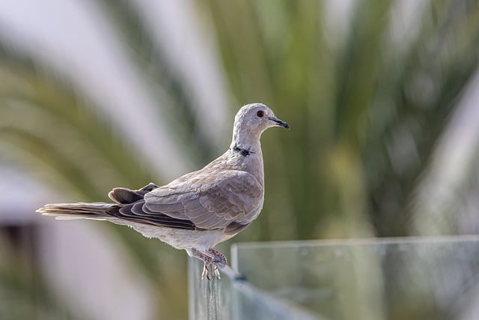
miau, miau
¡guau, guau!
iik, iik
cruá, cruá
pío, pío

Slide 3
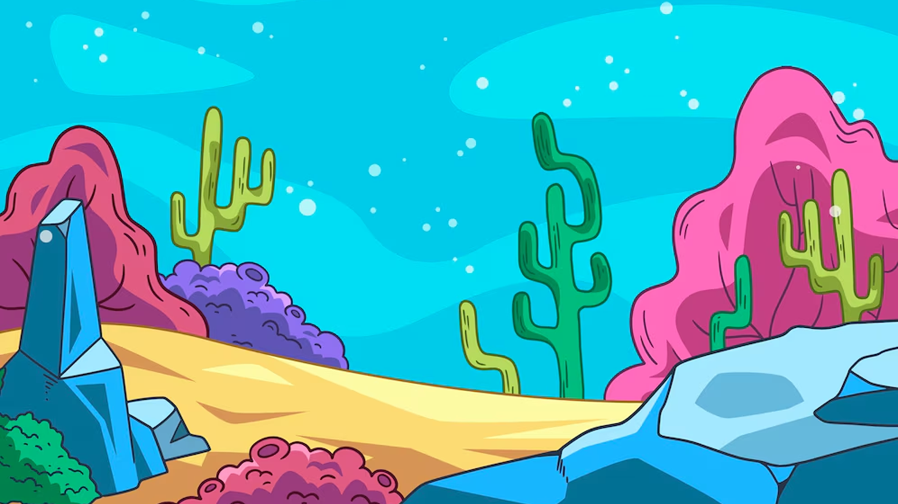
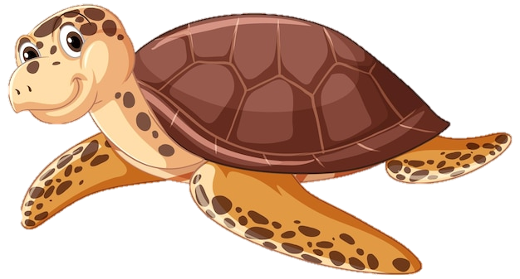
Los Animales
Animales, Animales
Me gustan los animals.
Los chiquitos, los grandotes
Los con plumas, los peludos.
Animales, animals
Me gustan los animales

Slide 4
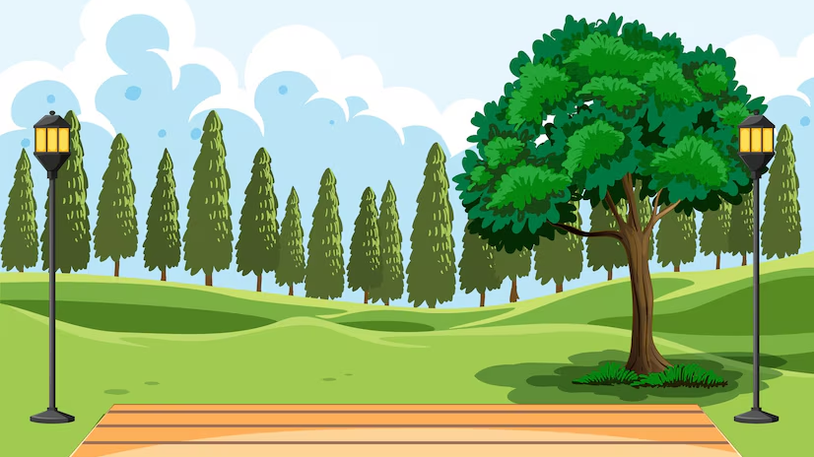
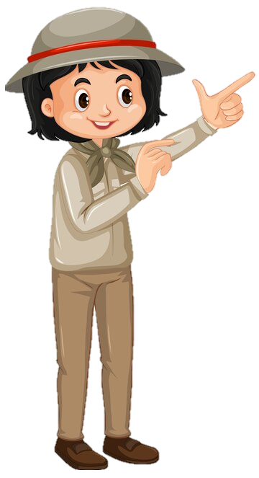
Animals

Slide 5
Animals
=
Animales

Slide 6
What’s its name?

Slide 7
What’s its name?
=
¿Cómo se llama?

Slide 8
Its name is..

Slide 9
Its name is..
=
Se llama..

Slide 10
I like..

Slide 11
I like..
=
Me gustan

Slide 12
I don’t like..

Slide 13
I don’t like..
=
No me gustan

Slide 14
Do you have a pet?

Slide 15
Do you have a pet?
=
¿Tienes mascota?

Slide 16
I have

Slide 17
I have
=
Tengo

Slide 18
Chico

Slide 19
Cousins

Slide 20
Cousins
=
Primos

Slide 21
Friend (friends)

Slide 22
Friend (friends)
=
Amigo/a (amigos)

Slide 23
Chico
=
Small or boy

Slide 24
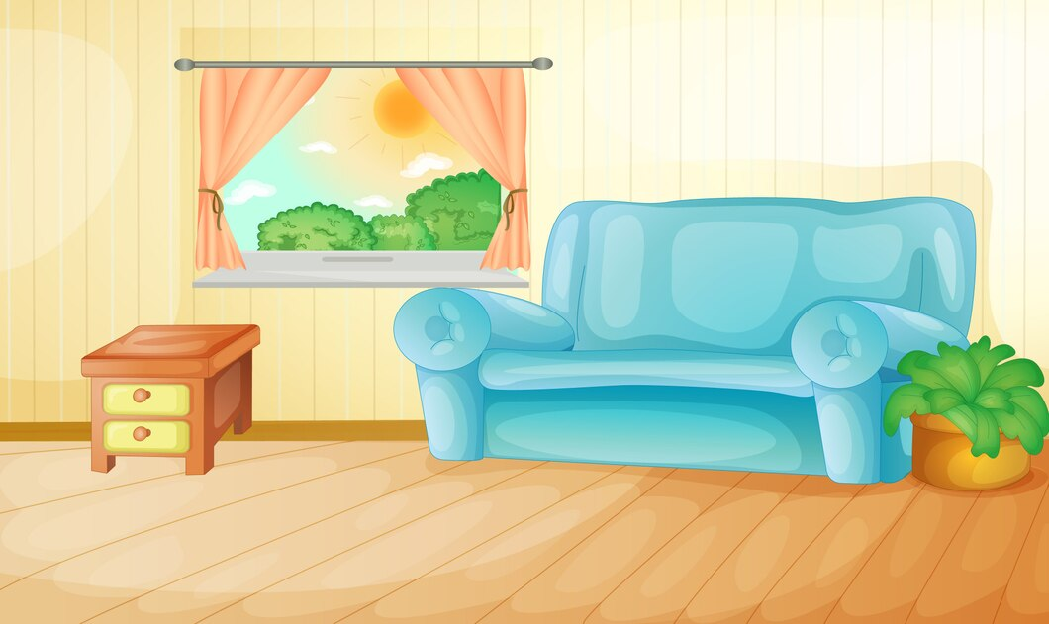
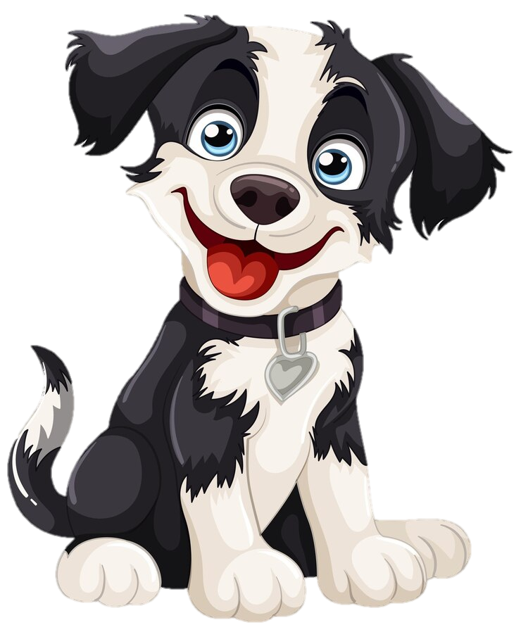
Dog (dogs)

Slide 25
Dog (dogs)
=
Perro (perros)

Slide 26
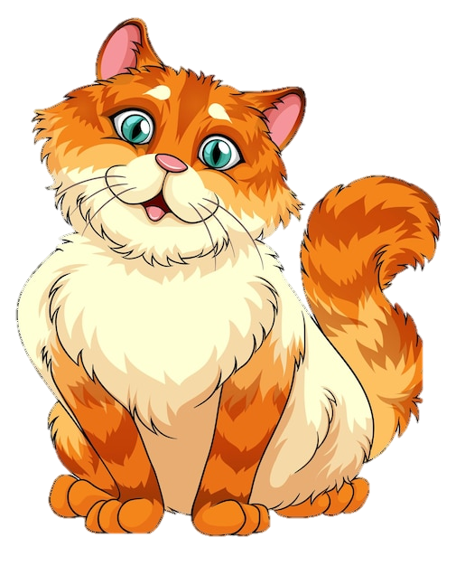
Cat (cats)

Slide 27
Cat (cats)
=
Gato (gatos)

Slide 28
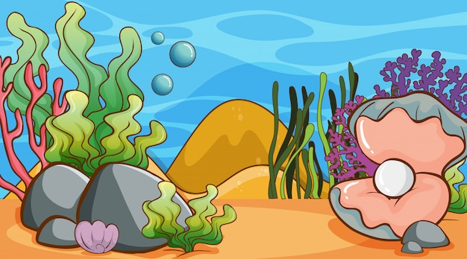
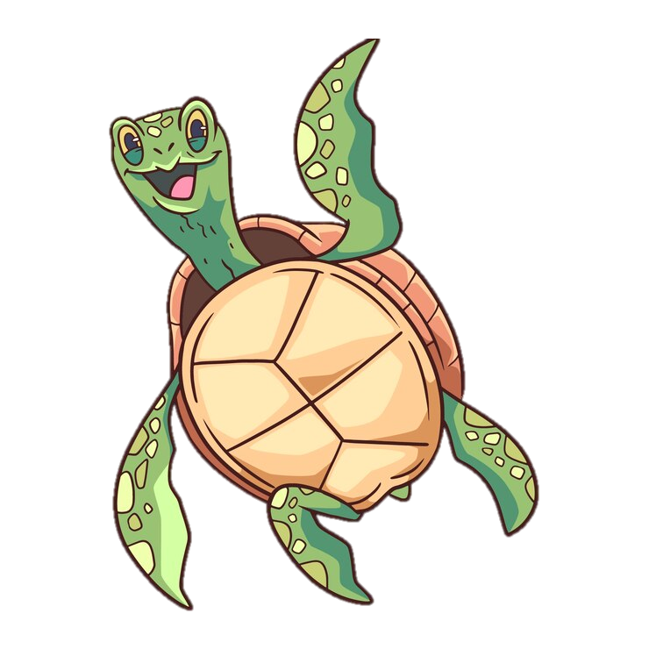
Turtle (turtles)

Slide 29
Turtle (turtles)
=
Tortuga (tortugas)

Slide 30
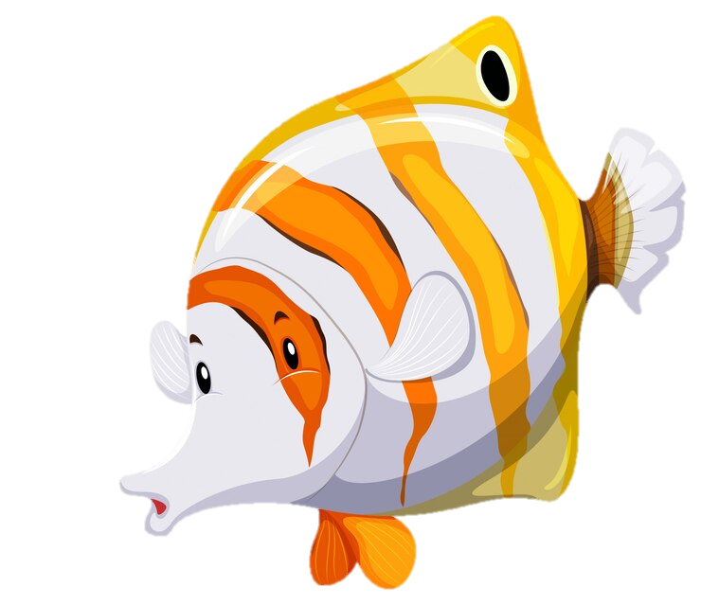
Fish

Slide 31
Fish
=
Pez (peces)

Slide 32
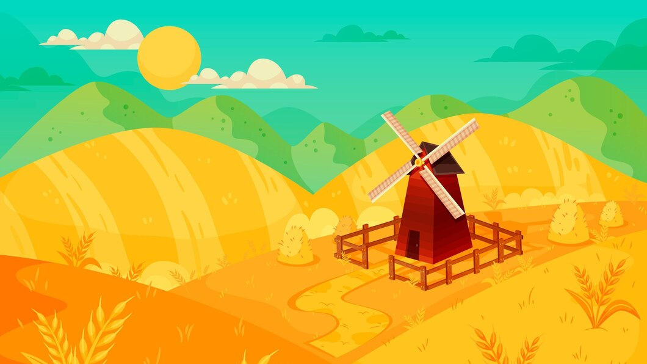
Mouse (mice)

Slide 33
Mouse (mice)
=
Ratón (ratones)

Slide 34
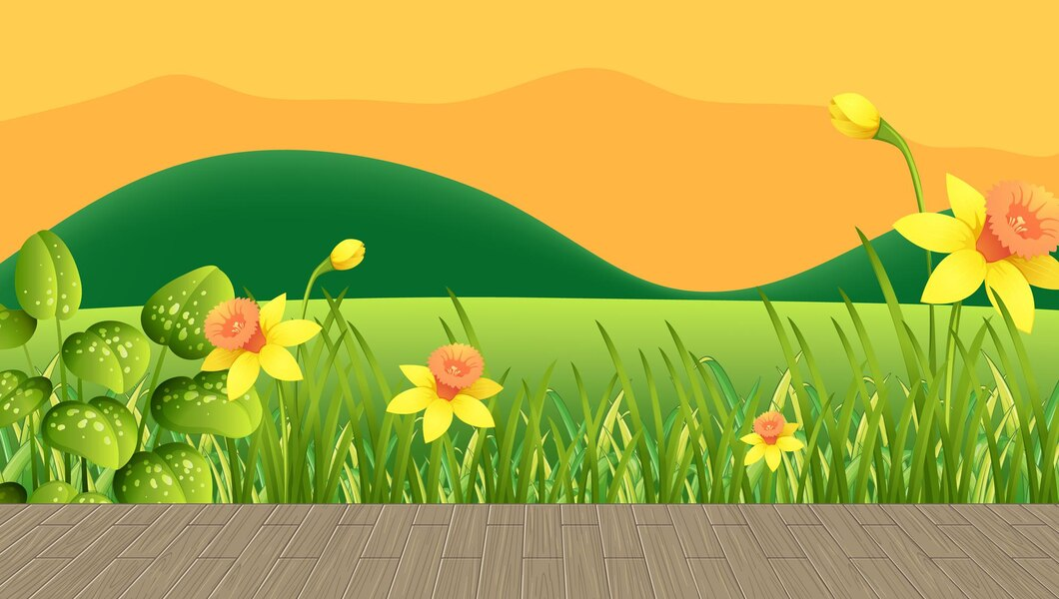
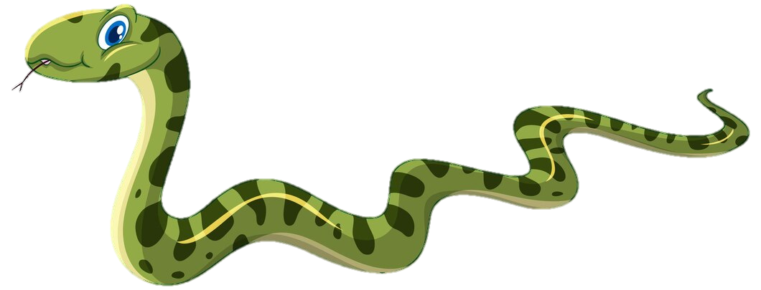
Snake (snakes)

Slide 35
Snake (snakes)
=
Serpiente (serpientes)

Slide 36
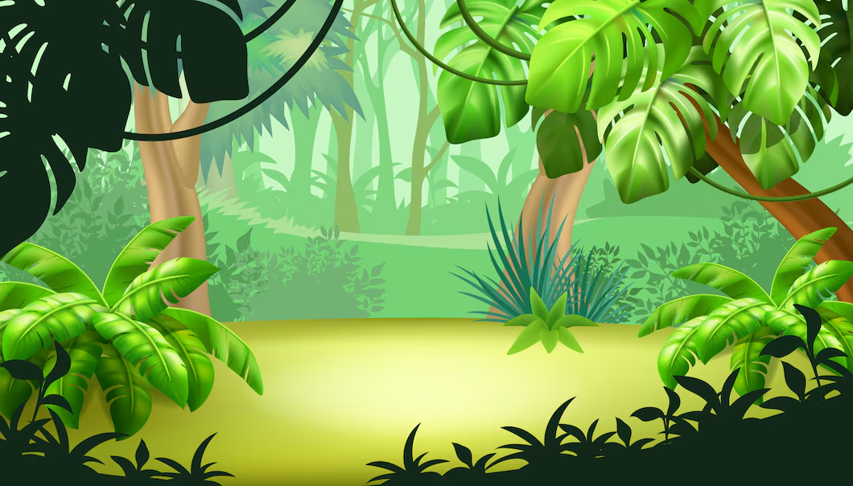
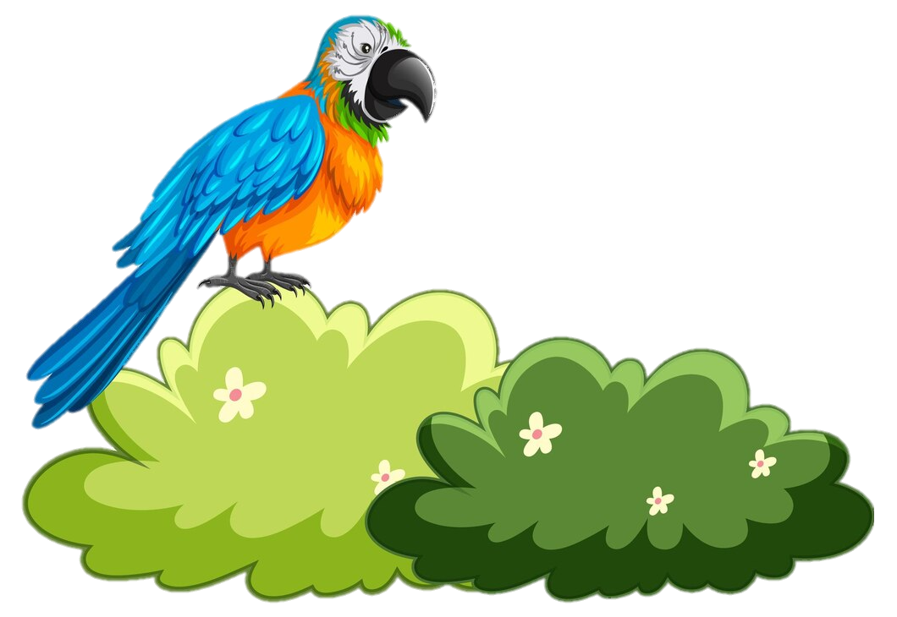
Parrot (parrots)

Slide 37
Parrot (parrots)
=
Papagayo (papagayos)

Slide 38
PICTIONARY

Slide 40
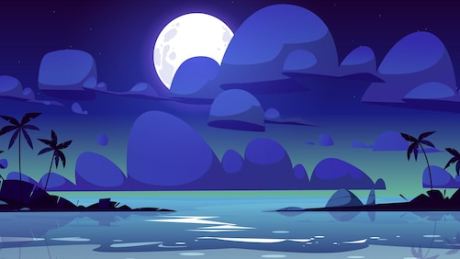
Buenas Noches
Buenas noches,
Buenas noches
¿Cómo estás?,
¿Cómo estás?
Muy bien, gracias,
Muy bien, gracias
Ya me voy, Ya me voy

Slide 41
Thank you!
¡Gracias!

